Slide 1
Nieuwste ontwikkelingen in de uitbreiding van het Hiërogliefische repertoire van Unicode, en de ontwikkeling van een bijbehorend lettertype.
Jorke Grotenhuis (UC Berkeley)
Notes:
Many thanks to the organizer and to all of you for coming.
In this talk I will introduce the Thot Sign List (TSL in short), a digital repertoire of hieroglyphic signs
The TSL is joint project and I am here presenting the results on behalf of large team of scholars who collaborated for many years.
1

Slide 2
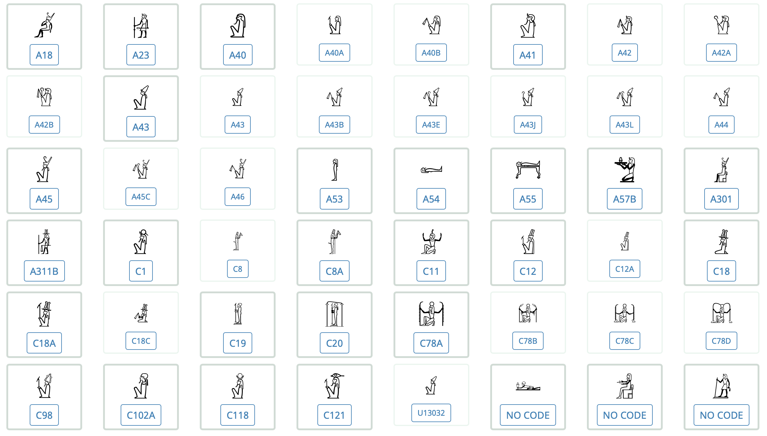
Inhoud
Hiërogliefen in Unicode
Notes:
2

Slide 3
Inhoud
Hiërogliefen in Unicode
Unicode Hiërogliefisch lettertype
Notes:
3

Slide 4
Hiërogliefen in Unicode
Notes:
The recent developments within the project aim at expanding the TSL xxx

Slide 5
Hiërogliefen in Unicode
Eerste voorstel
Everson, Michael (1997). N1636 Encoding Egyptian Hieroglyphs in ISO/IEC 10646-2 (http://www.unicode.org/L2/L1997/97266-n1636.pdf)
Notes:
The initial proposal for Hieroglyphs in the Unicode standard was written in 1997 by Michael Everson, as a start, after which the proposel went to a long period of revision
5

Slide 6
Hiërogliefen in Unicode
Eerste voorstel
Lijst geaccepteerd in 2009 (Unicode 5.2)
1071 tekens voornamelijk van Gardiner (1928, 1929, 1931, 1953, 1957) met sommige tekens van andere oorsprong.
Alleen weergeefbaar als een lijn: 𓇋𓅱𓀀𓇍𓎡𓅱𓀀𓅓𓊵𓏏𓊪 vs 𓇋𓅱𓀀𓇍𓎡𓐰𓐷𓅱𓐱𓀀𓐸𓅓𓊵𓐰𓐷𓏏𓐱𓊪𓐸
Notes:
It took a while until a set of signs was made, primarily based on the list of Gardiner, and additional supplements of Gardiner.
6

Slide 7
Hiërogliefen in Unicode
Eerste voorstel
Lijst geaccepteerd in 2009 (Unicode 5.2)
Voorstel voor het uitbreiden van het Hiërogliefische repetoire
Suignard, Michael. (2015) Preliminary draft of the Ptolemaic repertoire (A: Man and his occupations) (http://www.unicode.org/L2/L2015/15240-ptolemaic-hieroglyphs.pdf)
Notes:
Finally, in 2015, the start of the current work began, with the proposal to extent the existing repetoire.
7

Slide 8
Hiërogliefen in Unicode
Deborah Anderson (UC Berkeley)
Peter Dils (SAWL)
Andrew Glass (Microsoft)
Jorke Grotenhuis (UC Berkeley)
Svenja Gülden (TU Darmstadt; JGU Mainz)
Jan Kučera (Charles University, Prague)
Mark-Jan Nederhof (University of St Andrews)
Stéphane Polis (F.R.S.-FNRS; ULiège)
Robert Richmond
Serge Rosmorduc (CNAM)
Michel Suignard
Daniel Werning (BBAW)
Notes:
As the current work has already been in the works for quite some time, I would like to mention the current group of people working on the hieroglyphic extention.
8

Slide 9
Hiërogliefen in Unicode
2019 (Unicode 12.0) Introductie van 9 control characters
Glass, Andrew, et al. A method for encoding Egyptian quadrats in Unicode (https://www.unicode.org/L2/L2017/17112r-quadrat-encoding.pdf)
Notes:
So, as the process started 7 years ago, what has happened so far (taking in mind the first batch took quite a while as well).
So first, in 2019, 9 control characters were accepted in Unicode to deal with the issue of the two dimentional nature of the Hieroglyphic script.
9

Slide 10
Hiërogliefen in Unicode
2019 (Unicode 12.0) Introductie van 9 control characters
Vertical joiner 𓀀𓐰𓏥
Horizontal joiner 𓏌𓐱𓏤
Notes:
So, as the process started 7 years ago, what has happened so far (taking in mind the first batch took quite a while as well).
So first, in 2019, 9 control characters were accepted in Unicode to deal with the issue of the two dimentional nature of the Hieroglyphic script.
10

Slide 11
Hiërogliefen in Unicode
2019 (Unicode 12.0) Introductie van 9 control characters
Insert top start 𓄂𓐲𓏏 𓄂 𓏏
Insert bottom start 𓆓𓐳𓏏 𓆓 𓏏
Insert top end 𓅭𓐴𓏏 𓅭 𓏏
Insert bottom end 𓅜𓐵𓏏 𓅜 𓏏
Notes:
So, as the process started 7 years ago, what has happened so far (taking in mind the first batch took quite a while as well).
So first, in 2019, 9 control characters were accepted in Unicode to deal with the issue of the two dimentional nature of the Hieroglyphic script.
11

Slide 12
Hiërogliefen in Unicode
2019 (Unicode 12.0) Introductie van 9 control characters
Stack middle (overlay) 𓅓𓐶𓂝 𓅓 𓂝
Segment start and segment end 𓏶𓐝𓐰𓐷𓁷𓐱𓐷𓂋𓐰𓏏𓐸𓐸 𓐝 𓁷 𓂋 𓏏
Notes:
So, as the process started 7 years ago, what has happened so far (taking in mind the first batch took quite a while as well).
So first, in 2019, 9 control characters were accepted in Unicode to deal with the issue of the two dimentional nature of the Hieroglyphic script.
12

Slide 13
Hiërogliefen in Unicode
2019 (Unicode 12.0) Introductie van 9 control characters
2022 (Unicode 15.0) Introductie van 29 extra control characters
Glass, Andrew et al. Additional control characters for Ancient Egyptian hieroglyphic texts (https://www.unicode.org/L2/L2021/21248-egyptian-controls.pdf)
Notes:
So, as the process started 7 years ago, what has happened so far (taking in mind the first batch took quite a while as well).
So first, in 2019, 9 control characters were accepted in Unicode to deal with the issue of the two dimentional nature of the Hieroglyphic script.
13

Slide 14
Hiërogliefen in Unicode
2019 (Unicode 12.0) Introductie van 9 control characters
2022 (Unicode 15.0) Introductie van 29 extra control characters
Middle insertion
Top insertion
Bottom insertion
Begin and end enclosure
Notes:
14

Slide 15
Hiërogliefen in Unicode
2019 (Unicode 12.0) Introductie van 9 control characters
2022 (Unicode 15.0) Introductie van 29 extra control characters
Mirror control
Blanks (full and half)
Lost sign
Damage modifiers
Notes:
15

Slide 16
Hiërogliefen in Unicode
2019 (Unicode 12.0) Introductie van 9 control characters
2022 (Unicode 15.0) Introductie van 29 extra control characters
2022 Toevoeging van rotation variation selectors
Werning, Daniel A. Rotations of Egyptian Hieroglyphs to be Registered in Unicode (revised) (https://www.unicode.org/L2/L2022/22012r-hieroglyph-rotations.pdf)
Notes:
16

Slide 17
Uitbreiding van het hierogliefische repertoire in Unicode
Voornamelijk een uitbreiding gebaseerd op Grieks-Romeinse tekens
Unicode project gefinancierd door een Google Research grant toegekent aan Dr. Deborah Anderson van UC Berkeley (Uitgevoerd door Jorke Grotenhuis)
Notes:
17

Slide 18
Uitbreiding van het hierogliefische repertoire in Unicode
Voornamelijk een uitbreiding gebaseerd op Grieks-Romeinse tekens
Samenstellen van een kandidaat lijst
Twee kandidaat lijsten
Unicode kandidaat lijst:
Toevoeging van tekens gebaseerd op data van moderne en oude bronnen: TLA, Ramses, TSL, Karnak database, Cauville, Kurth, Valeurs phonétiques (Daumas), Hannig, Dendera (Hallof), Esna (Hallof) Athribis , Kom Ombo
Notes:
18

Slide 19
Uitbreiding van het hierogliefische repertoire in Unicode
Voornamelijk een uitbreiding gebaseerd op Grieks-Romeinse tekens
Samenstellen van een kandidaat lijst
Twee kandidaat lijsten
Unicode kandidaat lijst
Unicode core lijst
Een beheerde lijst, waar elk teken is gecontroleerd met een foto of facsimile van een originele Egyptische bron, met een beschrijving van het teken, en de functie van het teken
Notes:
19

Slide 20
Uitbreiding van het hierogliefische repertoire in Unicode
Voornamelijk een uitbreiding gebaseerd op Grieks-Romeinse tekens
Samenstelling van een kandidaat lijst
Twee kandidaat lijsten
Unicode kandidaat lijst: +/- 4000-4500 tekens (inclusief de 1072 bestaande tekens)
Unicode core lijst: +/- 3000-3500 tekens (inclusief de meeste van de 1072 bestaande tekens)
Notes:
20

Slide 21
Unicode Hiërogliefisch lettertype
Notes:
The recent developments within the project aim at expanding the TSL xxx

Slide 22
Unicode Hiërogliefisch lettertype
Ontwikkeld door Andrew Glass (Microsoft)
Egyptian outlines based on work by James Allen; Updates and additions to the Hieroglyphic character set by Sue Lightfoot, Ian Patterson and Andrew Glass; OpenType by Andrew Glass. Latin outlines: STIX Two Text Italic by Ross Mills, John Hudson & Paul Hanslow, Tiro Typeworks Ltd; with portions MicroPress Inc., with additions and corrections provided by Coen Hoffman, Elsevier (retired).
Notes:
22

Slide 23
Unicode Hiërogliefisch lettertype
Ontwikkeld door Andrew Glass (Microsoft)
Gebasseerd op de huidige groep van Unicode tekens (1071 tekens)
Notes:
23

Slide 24
Unicode Hiërogliefisch lettertype
Ontwikkeld door Andrew Glass (Microsoft)
Gebasseerd op de huidige groep van Unicode tekens(1071 signs)
Unicode 12.0 control characters zijn functioneel
(i.e, vertical joiner, horizontal joiner, corner insertions, stack middle en sequence open and close)
Notes:
So, even though the current set of hieroglyphs is limited, thanks to the control characters, it will be possible to create more signs through the overlay control.
24

Slide 25
Unicode Hiërogliefisch lettertype
Ontwikkeld door Andrew Glass (Microsoft)
Gebasseerd op de huidige groep van Unicode tekens (1071 signs)
Unicode 12.0 control characters zijn functioneel
Unicode 15.0 control characters worden toegevoegd in de toekomst (early 2024)
Notes:
25

Slide 26
Unicode Hiërogliefisch lettertype
Ontwikkeld door Andrew Glass (Microsoft)
Gebasseerd op de huidige groep van Unicode tekens (1071 signs)
Unicode 12.0 control characters zijn functioneel
Unicode 15.0 control characters worden toegevoegd in de toekomst (early 2024)
Huidige Unicode 12.0 versie van het lettertype is in Beta
Notes:
26

Slide 27
Unicode Hiërogliefisch lettertype
Ontwikkeld door Andrew Glass (Microsoft)
Gebasseerd op de huidige groep van Unicode tekens (1071 signs)
Unicode 12.0 control characters zijn functioneel
Unicode 15.0 control characters worden toegevoegd in de toekomst (early 2024)
Huidige Unicode 12.0 versie van het lettertype is in Beta
Geen exacte tijdlijn voor het uitgebreide repertoire (2025 of later)
Notes:
And finally, it I cannot give an clear idea when the extended library will be implemented in the font, as this depends on a lot of work, as all the additional signs need to be drawn, which will take quite a bit of time. I apologise that I cannot give more exact dates, as we are dependent on multiple factors, but the Unicode 12.0 font should (hopefully) come out somewhere next year, ideally part of a windows update. As Unicode 15.0 will be implemented over the next year, and Andrew glass already has performed a lot of work on the 15.0 control characters, this capability will be available relatively soon after the 12.0 version (but is likely 2-3 years of, depending on implementation). But please, be asured that this is a case of when, not a case of if!
For those who do not use microsoft software, it might take a little bit longer, but based on my own tests, the font is functional on online browsers, so it can already be used.
27

Slide 28
Unicode Hiërogliefisch lettertype voorbeeld
Notes:
28

